Slide 1
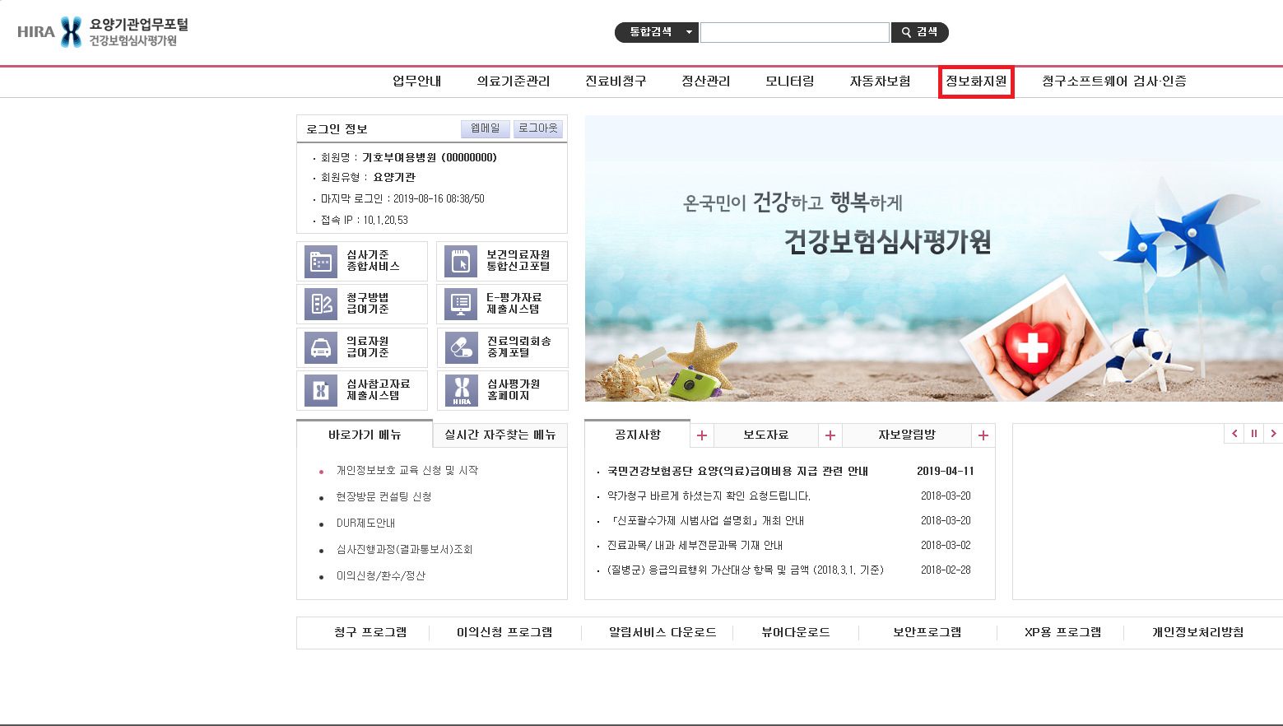
1-1. 요양기관업무포털 접속
1
설명
요양기관 업무포털 상단의 정보화지원을 클릭하여 접속합니다.
1

Slide 2
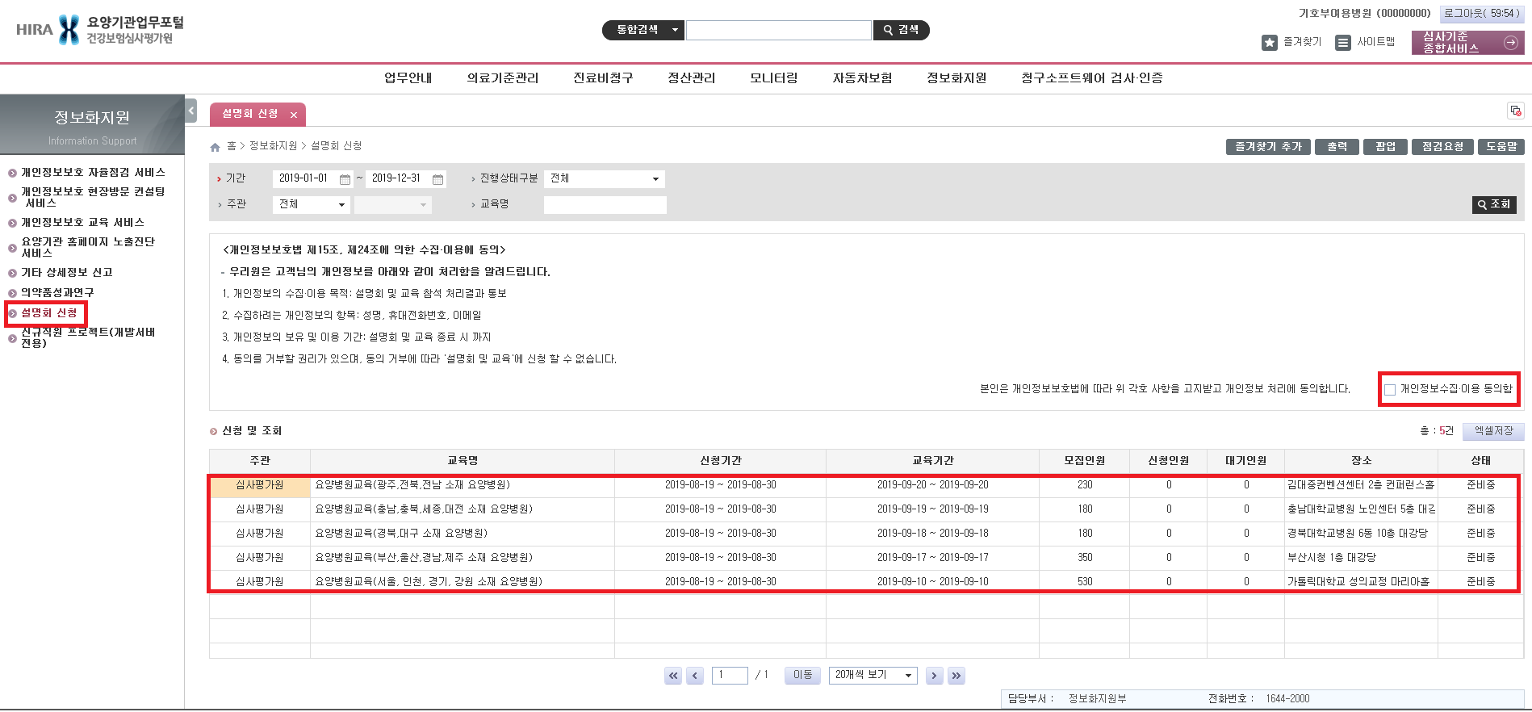
1-2. 설명회 신청에 접속하기
설명
좌측메뉴의 설명회신청을 클릭합니다.
개인정보수집이용 동의함을 클릭합니다.
해당 소재의 요양병원의교육을 클릭합니다.
2
3
4

Slide 3
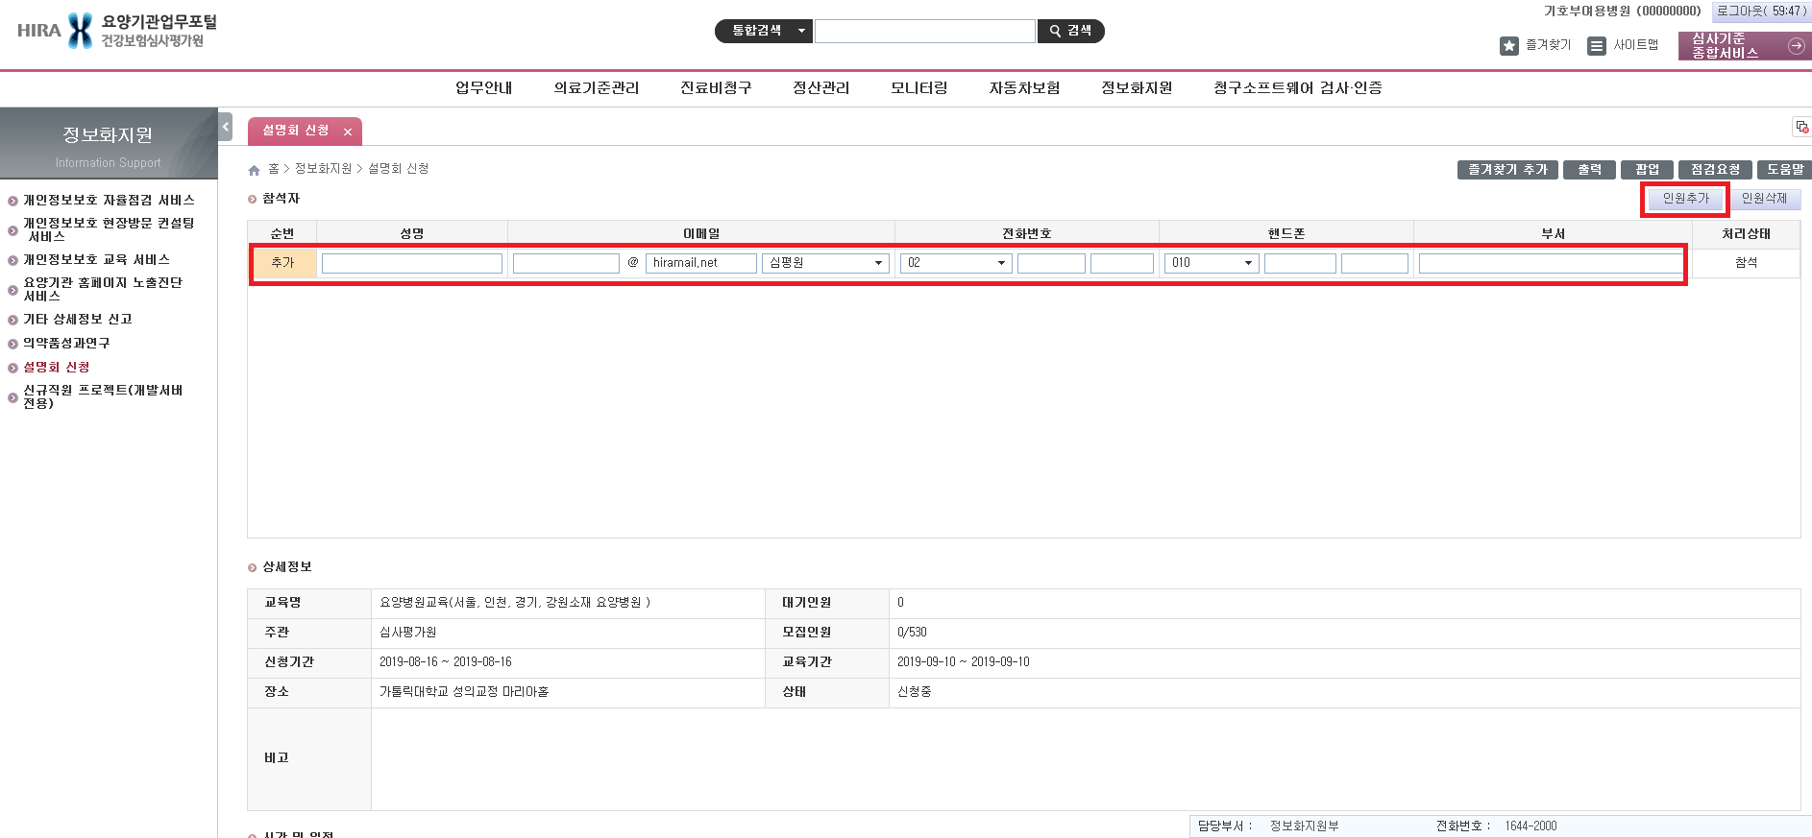
1-3. 참석자 정보 입력
설명
설명회신청 접속 후 인원추가를 클릭 합니다.
성명→이메일→전화번호→핸드폰→부서에 내용을 순서 대로 입력합니다.
5
6

Slide 4
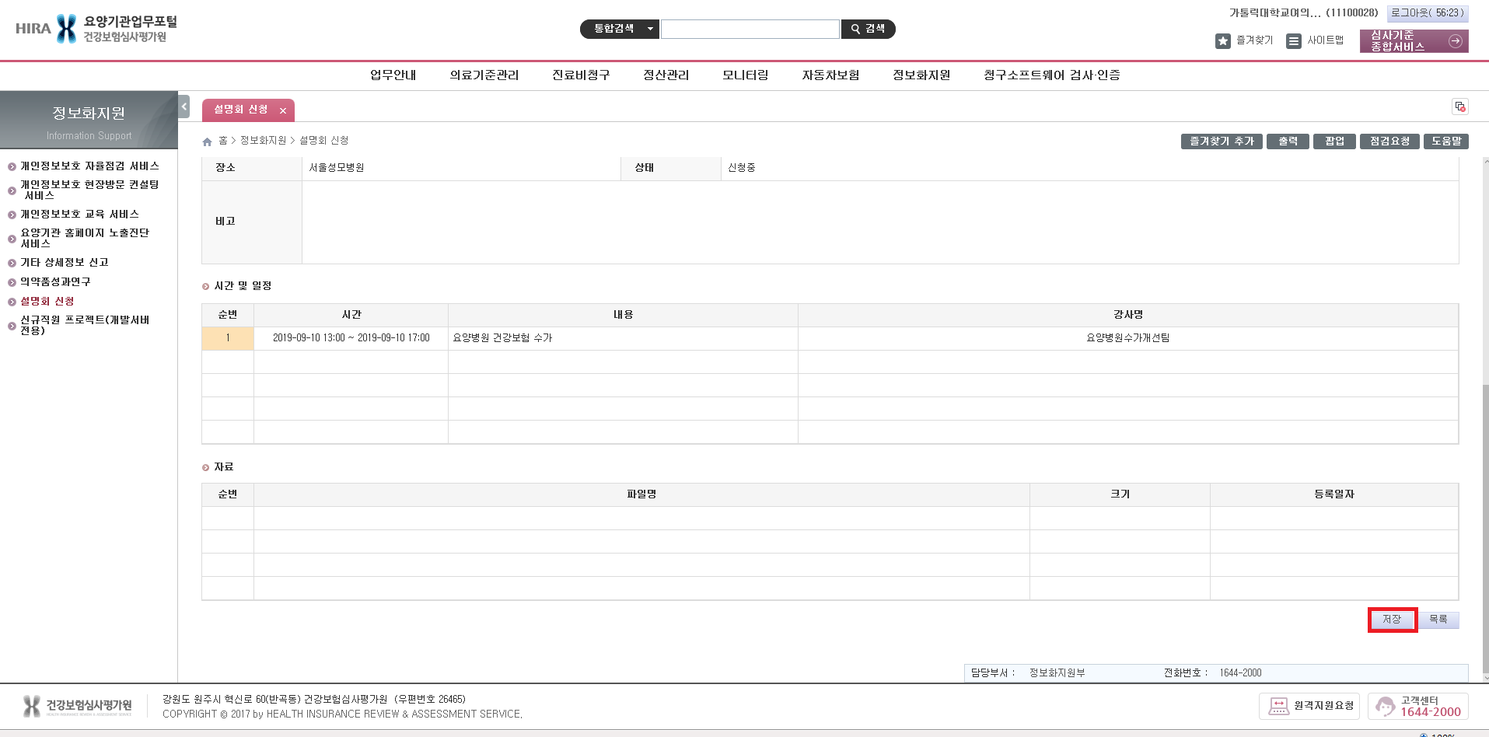
1-4. 참석자 정보 입력 후 저장
설명
참석자 정보를 입력 후 화면 하단에 저장을 클릭합니다.
7

